Slide 1
সবাইকে শুভেচ্ছা ও স্বাগতম।

Slide 2
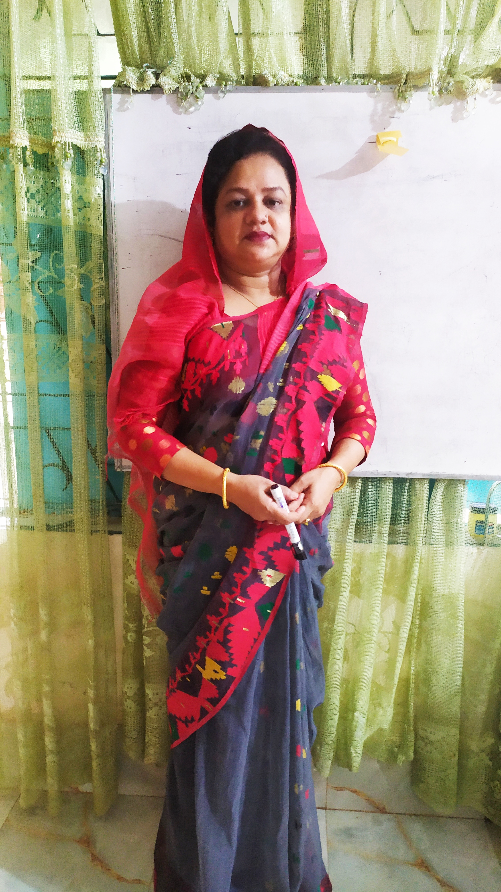
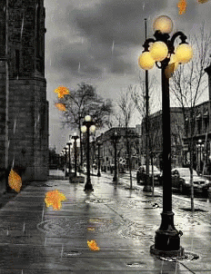
ফারহা দিবা আক্তার
সহকারি শিক্ষক
লালমোহন সরকারী
মডেল মাধ্যমিক বিদ্যালয়
শ্রেণিঃ দশম
বিষয়ঃ বাংলা ২য়
সময়ঃ ৫০ মিনিট।
Notes:
Farhadiba akther

Slide 3
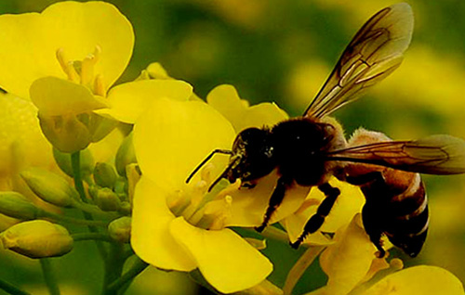
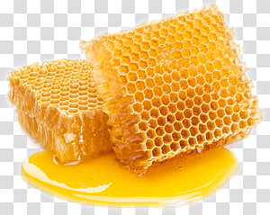
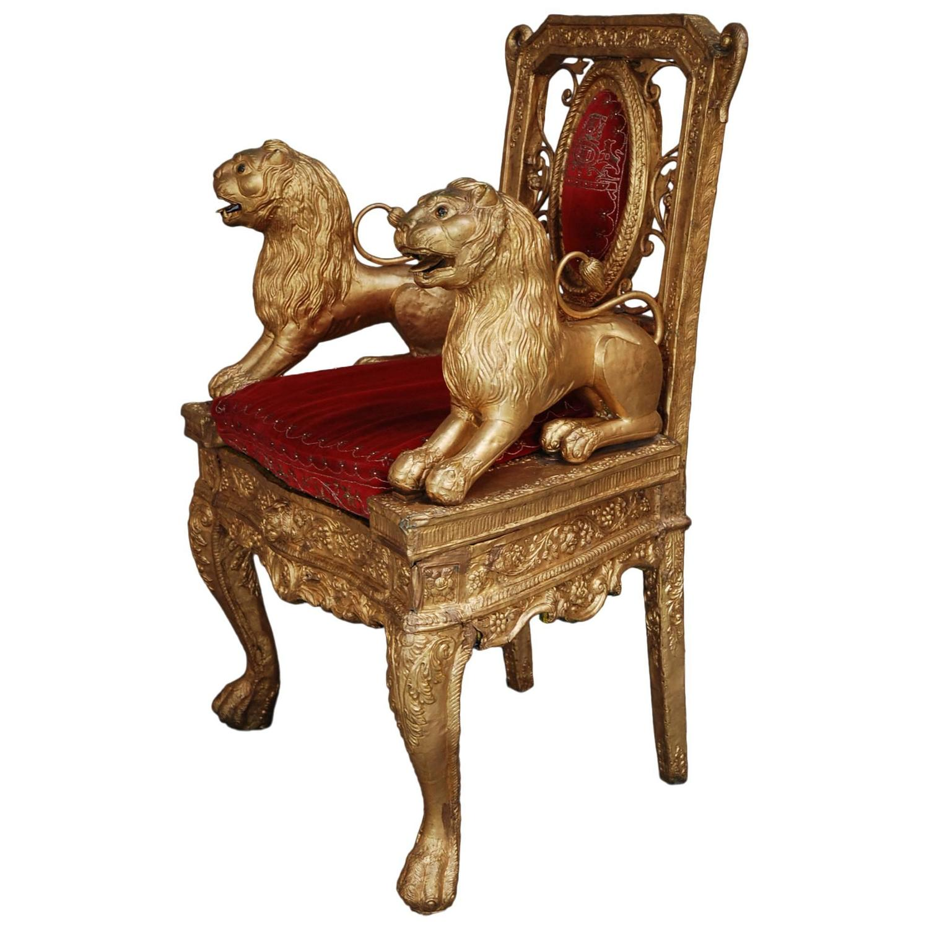
এসো আমরা কিছু ছবি দেখি-
সিংহাসন
মাছি
মৌ

Slide 4
আমাদের হাতে কয়টা আঙ্গুল আছে ? উত্তরে বলি ৫টা
যদি বলি গুনে দেখাও তাহলে দেখা যাবে ১+১+১+১+১ =৫টা
যদি একত্রে কয়টা বলবে ৫টা । সমাসের ব্যপারটা ঠিক তেমনি।
সমাস

Slide 5
এই পাঠ শেষে শিক্ষার্থীরা-
ক. সমাস কী তা বলতে পারবে;
খ. সমাসের প্রকারভেদ বলতে পারবে;
গ. সমাসের প্রকারভেদগুলোর বর্ণনা করতে পারবে।

Slide 6
মৌ সংগ্রহ করে যে মাছি- মৌমাছি।
সিংহ চিহ্নিত যে আসন- সিংহাসন ।
মৌ সংগ্রহ করে যে মাছি - মৌমাছি
ছোট অংশ
সমাস
সমাস শব্দের অর্থ-
একপদীকরণ
সংক্ষেপ “
পদের মিলন
১। ব্যাস বাক্য
২। বিগ্রহ বাক্য
৩।সমাস বাক্য।
মৌমাছি
মৌ সংগ্রহ করে যে মাছি
সমস্ত পদ বা
সমাসবদ্ধ পদ
পূর্বপদ
মধ্যপদ
পরপদ বা উত্তর পদ

Slide 7
সমাস – ৬ প্রকার ।
১। দ্বন্দ্ব ৪। বহুব্রীহি
২। কর্মধারয় ৫। দ্বিগু ও
৩। তৎপুরুষ ৬। অব্যয়ীভাব সমাস।

Slide 8
যে সমাসে প্রত্যেকটি সমস্যমান পদের অর্থের প্রাধান্য থাকে, তাকে দ্বন্দ্ব সমাস বলে।
যেমনঃ দোয়াত ও কলম= দোয়াত-কলম
দোয়াত ও কলম প্রতিটি পদেরই অর্থের প্রাধান্য সমস্ত পদে রক্ষিত হয়েছে।

Slide 9
বিশেষণ বা বিশেষণভাবাপন্ন পদের সাথে বিশেষ্য বা বিশেষ্যভাবাপন্ন পদের যে সমাস হয় এবং পরপদের অর্থই প্রাধান্য পায় তাকে কর্মধারয় সমাস বলে।
যেমনঃ নীল যে পদ্ম= নীলপদ্ম

Slide 10
পূর্বপদের বিভক্তি লোপে যে সমাস হয় এবং যে সমাসে পরপদের অর্থ প্রধানভাবে বোঝায় তাকে তৎপুরুষ সমাস বলে।
যেমনঃ
মন দিয়ে গড়া= মনগড়া;
বসতের নিমিত্ত বাড়ি= বসতবাড়ি।

Slide 11
যে সমাসে সমস্যমান পদগুলোর কোনটির অর্থ না বুঝিয়ে, অন্য কোনো পদকে বুঝায়, তাকে বহুব্রীহি সমাস বলে।
যেমনঃ
বীণা পানিতে যার= বীণাপানি; এখানে ‘বীণা’ অথবা পাণি (অর্থাৎ হাত) কোনোটাই না বুঝিয়ে দেবী স্ররস্বতীকে বোঝানো হয়েছে।

Slide 12
সমাহার (সমষ্টি) বা মিলন অর্থে সংখ্যাবাচক শব্দের সংগে বিশেষ্য পদের যে সমাস হয়, তাকে দিগু সমাস বলে।
যেমনঃ
শত অব্দের সমাহার= শতাব্দি;
তিন কালের সমাহার= ত্রিকাল।

Slide 13
পূর্বপদে অব্যয়যোগে নিষ্পন্ন সমাসে যদি অব্যয়েরই অর্থের প্রাধান্য থাকে, তবে তাকে অব্যয়ীভাব সমাস বলে।
যেমনঃ
মরণ পর্যন্ত= আমরণ;
আমিষের অভাব= নিরামিষ।

Slide 14
নিজেরা চেষ্টা করি-
উঁচু নিচু- দ্বন্দ্ব
ত্রিফলা- দ্বিগু
রথ দেখা- তৎপুরুষ
সিংহ পুরুষ- কর্মধারয়
বেতার- বহুব্রীহি
উপজেলা,দুর্নীতি-অব্যয়ীভাব

Slide 15
একক কাজঃ
ব্যাস বাক্য সহ সমাস নির্ণয় করঃ
মধুমাখা
মৌমাছি
সিংহাসন
মা-বাবা
হাট-বাজার
দা-কুমড়া

Slide 16
মূল্যায়নঃ
১। সমাস শব্দের অর্থ কী ?
২। সমাস কয় প্রকার ?
৩। হাট-বাজার কোন সমাস ?
৪। মা-বাবা কোন সমাস ?
৫। যে সমাসে প্রত্যেকটি সমস্যমান পদের
প্রাধান্য থাকে সেটি কোন সমাস ?

Slide 17
বাড়ির কাজঃ
প্রত্যেক প্রকার সমাসের ব্যাসবাক্য সহ ২টি করে উদাহরণ লিখে আনবে।

Slide 18
সবাইকে ধন্যবাদ।

